Slide 1
ML Advanced
Практическое занятие по работе в проде: деплой докера в Yandex Cloud
otus.ru

Slide 2


Проверить, идет ли запись
Меня хорошо видно
&& слышно?
Ставим “+”, если все хорошо “-”, если есть проблемы

Slide 3

Практическое занятие по работе в проде: деплой докера в Yandex Cloud
Тема вебинара
Гайнуллин Дмитрий
Machine Learning Engineer в AIC
- Разработка моделей для распознавания речи
- Прогнозирование ключевых метрик
- Развертывание моделей в продакшене

Slide 4










Правила вебинара
Условные
обозначения
Активно
участвуем
Индивидуально
Off-topic обсуждаем
в учебной группе
Время, необходимое
на активность
Пишем в чат
Задаем вопрос
в чат или голосом
Говорим голосом
Документ
Вопросы вижу в чате,
могу ответить не сразу
Ответьте себе или
задайте вопрос

Slide 5
Карта курса
Advanced Machine Learning. AutoML
Production
Временные ряды
Рекомендательные системы. Задача ранжирования
Графы
Bayesian Learning, PyMC
Reinforcement Learning

Slide 6
Цели вебинара
1
Просмотреть сервисы Yandex.Cloud
2
Изучить основы виртуализации
3
Практиковаться созданием докер образца в Yandex.Cloud

Slide 7
Маршрут вебинара
Yandex Cloud - Обзор платформы
Виртуализация
Практика
Рефлексия

Slide 8
Платформа Yandex Cloud

Slide 9









Платформа Yandex Cloud — единый хаб новых технологий
Обзор платформы
Инструменты и приложения
Бизнес-
Маркетплейс сторонних
Единый пользовательский опыт
инструменты
продуктов
Платформенные сервисы
Консоль управления
Платформа данных
Контейнерная разработка
Машинное обучение
Биллинг
Инфраструктура
Вычисления, хранение
Сервисы безопасности
Бессерверные вычисления
Техническая поддержка
и сеть
На слайде указано количество сервисов
в каждом
направлении
Дата-центры
Три независимых, географически распределённых дата-центра с серверными стойками собственного производства

Slide 10





























Сценарии использования
Обзор платформы
Сайт в облаке Интернет-магазин
Хранение и обработка персональных
данных
1С в облаке
Сервисы Microsoft в облаке
Автоматизация колл-центров
Рекомендательная система для ритейла и e-commerce
Корпоративное хранилище данных
Бизнес-аналитика и визуализация данных
Serverless
Чат-боты
на Serverless
Distributed Cloud
Миграция в облако
Security Solution Library
Solution Library for AWS

Slide 11

Вопросы?
Ставим “+”,
если вопросы есть
Ставим “–”,
если вопросов нет

Slide 12
Виртуализация

Slide 13
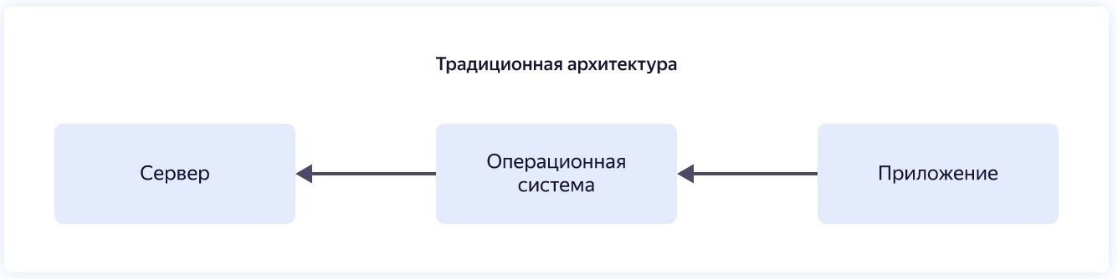
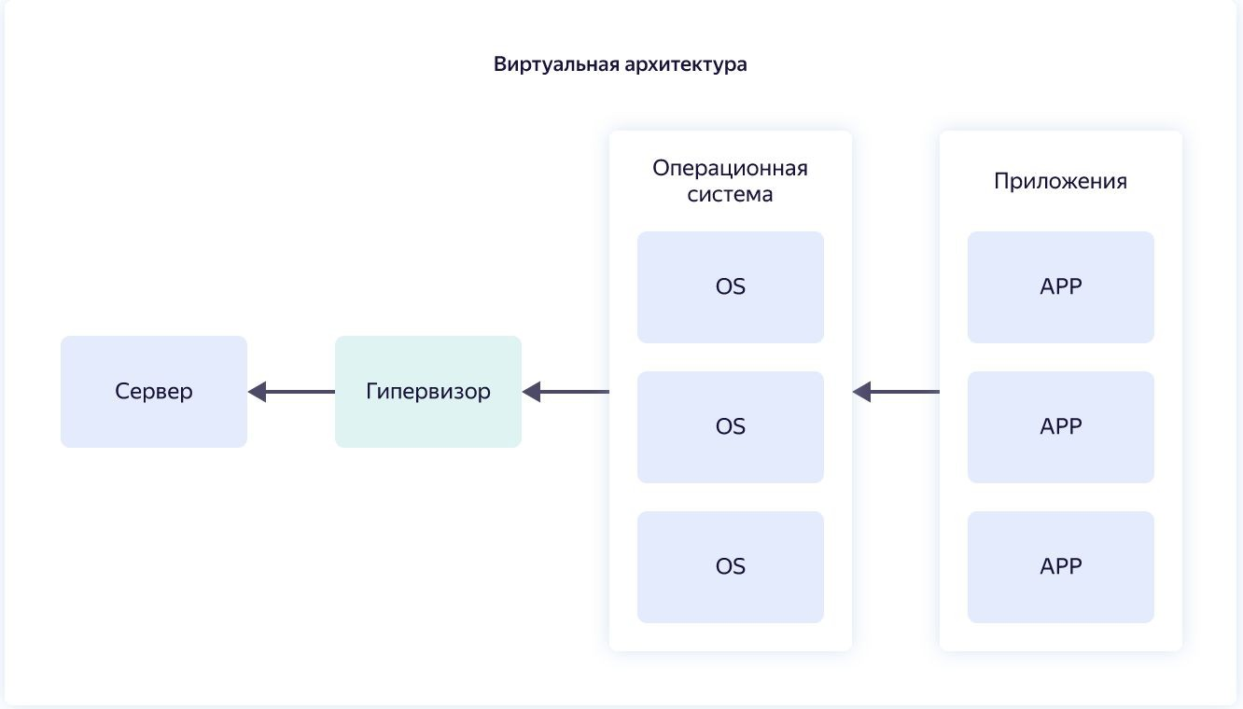
Виртуальная машина
Упрощенно, ВМ — это программа, которая имитирует работу другой программы («компьютер внутри компьютера» или «машина внутри машины»). Поскольку имитируемая машина вне среды хост-платформы не существует, она получила название «виртуальной».

Slide 14



Виртуализация
Виртуализация на уровне железа

Slide 15


Виртуализация
Виртуализация на уровне ядра
(на уровне операционной системы)
Systemd-nspawn

Slide 16
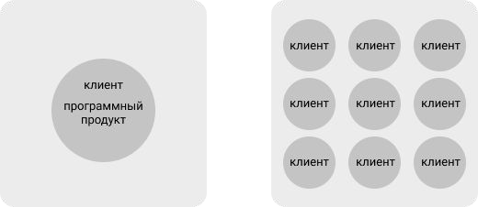
Виртуализация
Что контейнеры, что вир. машины - это все виртуализация:
Виртуализация появилась как средство уплотнения окружений на одном и том же железе. Сначала программный продукт выполнялся на железном сервере. Потом, чтобы иметь возможность поселять в одно и то же железо больше клиентов, чтобы максимально полно утилизировать производительные мощности, придумали виртуализацию. Теперь на одном и том же железе можно держать несколько окружений.
Сервер: Memory - 64GB CPUs - 32
SSD - 1TB
1ый случай % исп. 5%
2ой случай % исп. 90%

Slide 17
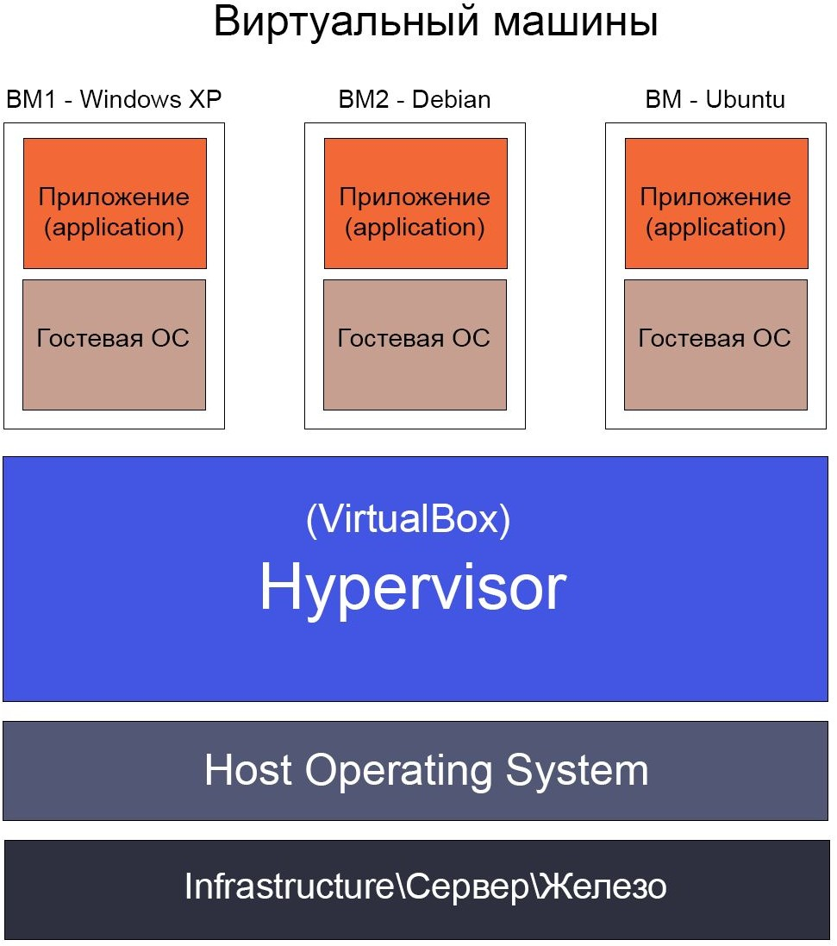
Виртуализация на уровне железа
Гипервизор - или монитор виртуальных машин
В VM нельзя иметь ресурсов больше чем на хостовой системе
В VM полностью изолированное ядро, все библиотеки, строго ограниченные ресурсы по процессору и памяти.
Выделяем ресурсы

Slide 18
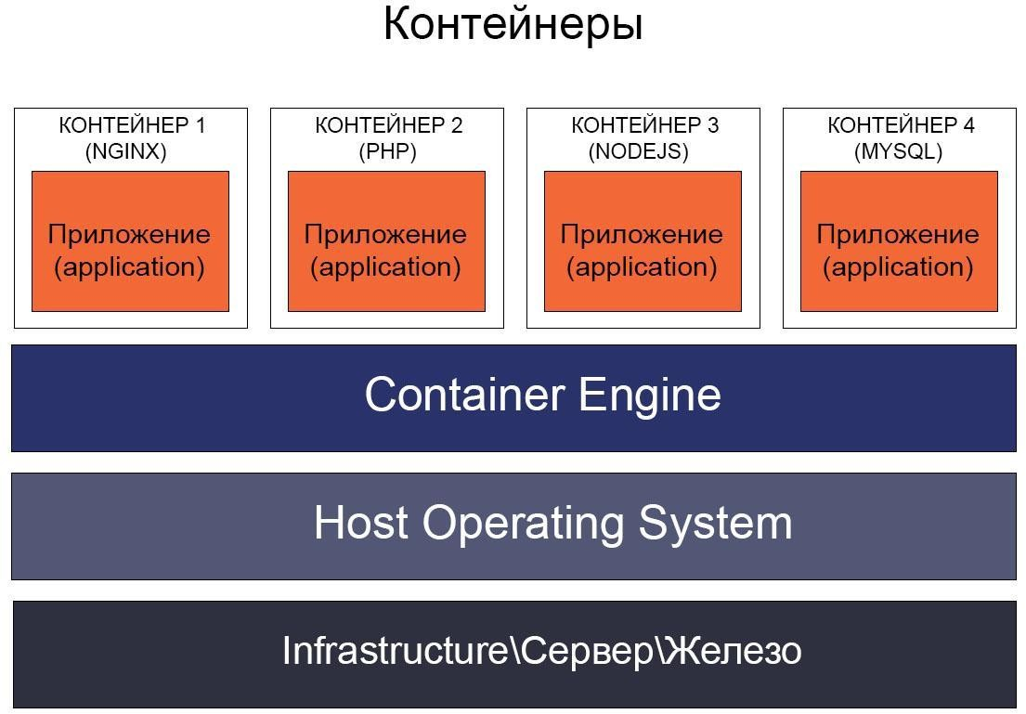
Виртуализация на уровне ядра
Container engine — это часть ПО, которое принимает пользовательские запросы, создает\ запускает контейнер.
Существует множество контейнерных движков, включая Docker, RKT, CRI-O и LXD.
Легковесная штука по сравнению с гипервизором практически нет оверхеда
Если в контейнере Linux, то и снаружи тоже Linux, на хост машине
Ограничиваем ресурсы

Slide 19
Отличия
Виртуальная машина:
Подразумевает виртуализацию железа для запуска гостевой ОС
Может работать любая ОС
Хорошо для изоляции
Контейнер:
Использует ядро хостовой системы
В контейнере только Linux (не давно и Windows)
Контейнер для изоляции плохо - т.к можно выбраться на хостовую машину

Slide 20
Рабочее окружение
Для разработки бекенда часто нужные все возможные сервисы, например:
PHP
Nginx(Apach) – сервер
Mysql - бд
PostgreSQL - бд
MongoDB - NoSQL бд
Redis - NoSQL бд
Memcache - кэширования данных в оперативной памяти
Nodejs
RabbitMQ - брокер сообщений
Mailer – почтовый сервер для тестирования почты
….

Slide 21
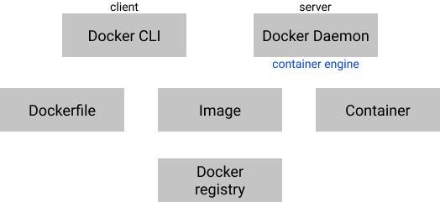
Из чего состоит докер
Docker cli - утилита по упр. докером - исп. для запуска команд – клиент
Docker daemon - container engine – сервер
Dockerfile - инструкция как собирать образ
Image – образы
Container – контейнер который запускаются на основе образов

Slide 22
Объекты 1ого класса докера
Images (образ) - доступный только для чтения шаблон который содержит набор инструкций для создания контейнера Docker - можно считать как класс
Упаковка нашего контейнера
Из них запускается контейнеры
Хранятся в докер реестрах (registry - docker hub)
Имееют hash (sha256), имя и таг
Имеет слоенную архитектуру
Создаются по инструкциям dockerfile

Slide 23
Объекты первого класса докера
Containers - работоспособный экземпляр или инстанс образа из которого он был создан. Когда создается контейнер из образа, оба они становятся зависимыми др от др нельзя удалить образ, пока сущ. др контейнеры
Запускается из образа
Изолирован
Должен содержать в себе все для работы приложения
1 процесс - 1 контейнер (но в практике не всегда)

Slide 24
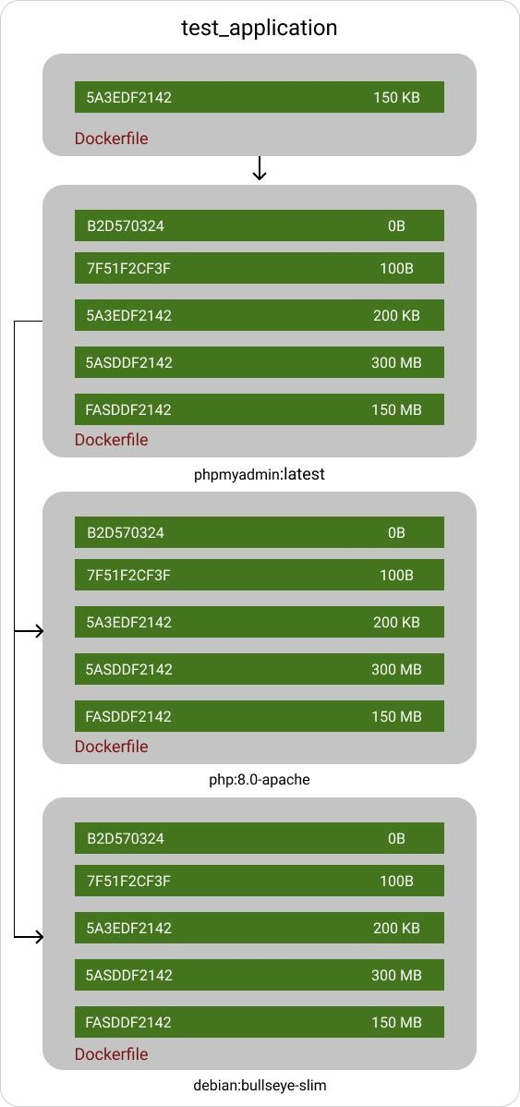
Образ
Образы строятся из множества слоев, все размещаются друг над другом
Вместе они представляют единый объект
Каждый слой представляет собой отдельную инструкцию из докерафайла образа
Все слои доступы только для чтения, за иск. последнего
Каждый слой это набор отличий от слоя который был предыдущим
Когда создается контейнер он добавляет новый доступный для записи слой поверх всех др. слоев – это слой контейнера
Только инструкции RUN, COPY, ADD создают слои. Другие инструкции не увеличивают размер сборки.

Slide 25
Пример
Dockerfile:
FROM phpmyadmin:latest
RUN apt-get -y install curl && rm -rf /var/lib/apt/lists/*
ENTRYPOINT [ "/docker-entrypoint.sh" ]
CMD ["apache2-foreground"]
docker build -t custom_phpmyadmin .
docker run --name container_phpmyadmin --rm -p 8080:80 custom_phpmyadmin
docker run --name container_phpmyadmin --rm -p 8081:80 phpmyadmin

Slide 26
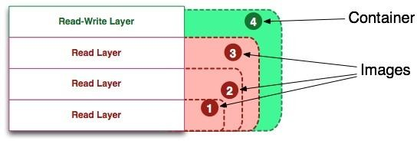
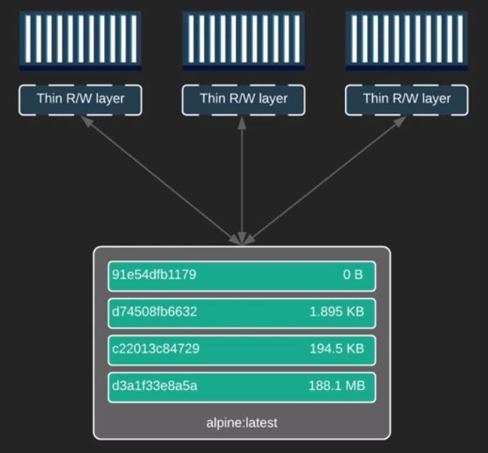
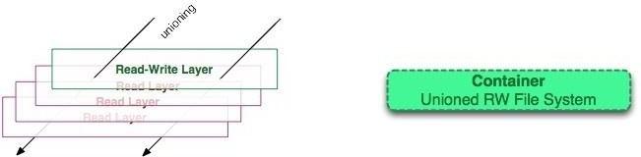
Слой контейнера
Containers - работоспособный экземпляр или инстанс образа из которого он был создан.
Контейнер определяет лишь слой для записи\чтения наверху образа. Но не понятно запущен он или нет.

Slide 27
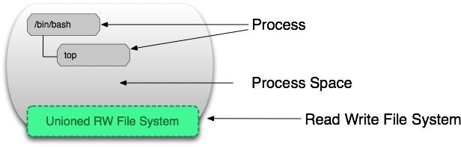
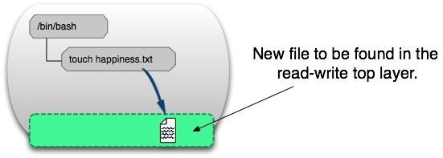
Определение запущенного контейнера
Запущенный контейнер — это «общий вид» контейнера для чтения-записи его изолированного пространства процессов.
Процессы в пространстве контейнера могут изменять, удалять или создавать файлы, которые сохраняются в верхнем слое для записи.

Slide 28
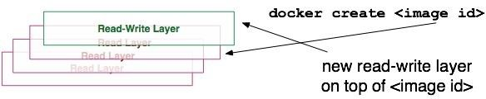


Команды контейнера
docker create <image-id> (docker container create) - добавляет слой для записи наверх стека слоев, найденного по <image-id> (ex. phpmyadmin). Команда не запускает контейнер.
До
После

Slide 29
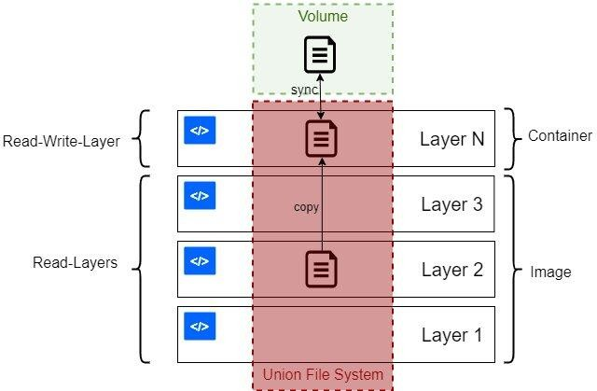
Docker volumes
В Docker есть несколько способов хранения данных. Наиболее распространенные:
-тома хранения данных (docker volumes),
-монтирование каталогов с хоста (bind mount)
Тома — рекомендуемый разработчиками Docker способ хранения данных.
В Linux тома находятся по умолчанию в
/var/lib/docker/volumes/.
Window -
\\wsl$\docker-desktop-data\version-pack-data\com munity\docker\volumes

Slide 30
Том (docker volumes)
Один том может быть примонтирован одновременно в несколько контейнеров. Когда никто не использует том, он не удаляется, а продолжает существовать.
Для чего стоит использовать тома в Docker:
шаринг данных между несколькими запущенными контейнерами,
решение проблемы привязки к ОС хоста,
удалённое хранение данных,
бэкап или миграция данных на другой хост с Docker (для этого надо остановить все контейнеры и скопировать содержимое из каталога тома в нужное место).
docker volume create my-storage
docker run -v my-storage:/var/lib/mysql mysql:8 (or --volume)

Slide 31
Монтирование каталога с хоста (bind mount)
Используется, когда нужно пробросить в контейнер конфигурационные файлы с хоста. Другое очевидное применение — в разработке. Код находится на хосте (вашем ноутбуке), но исполняется в контейнере.
docker run -v /user/project/database:/var/lib/mysql mysql:8

Slide 32
Команды - Volume
Вывод списка всех томов на хосте: docker volume ls
Создание тома:
docker volume create <NAME>
Инспектирование тома:
docker volume inspect <NAME>
Удаление тома:
docker volume rm <NAME>
Удаление всех неиспользуемых томов: docker volume prune

Slide 33
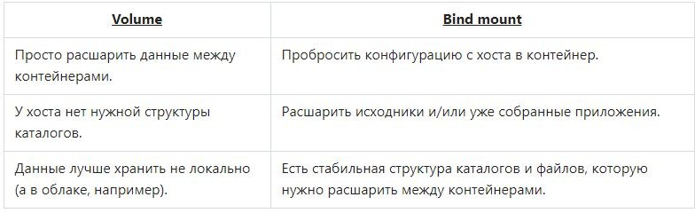
Когда использовать тома, а когда монтирование с хоста

Slide 34
Пример Dockerfile
Часть файла Dockerfile
………..
VOLUME /var/lib/mysql
COPY docker-entrypoint.sh /usr/local/bin/
RUN ln -s usr/local/bin/docker-entrypoint.sh /entrypoint ENTRYPOINT ["docker-entrypoint.sh"]
EXPOSE 3306 33060
CMD ["mysqld"]

Slide 35
Инструкция Dockerfile
Инструкция WORKDIR устанавливает рабочий каталог для любых RUN, CMD, ENTRYPOINT, COPY и ADD инструкции
Пример:
FROM php:7.4-cli WORKDIR app
COPY my_application.php /app/my_application.php CMD ["php", "my_application.php"]

Slide 36
Инструкция Dockerfile
Инструкция RUN выполнит любые команды в новом слое поверх текущего образа и фиксирует результаты.
Инструкция COPY - копирует новые файлы или каталоги <src> и добавляет их в файловую систему контейнера по пути <dest>
Инструкция ADD - копирует новые файлы, каталоги или URL-адреса удаленных файлов <src> и добавляет их в файловую систему образа по пути <dest>.
Инструкция EXPOSE информирует Docker о том, что контейнер прослушивает указанные сетевые порты во время выполнения. Вы можете указать, прослушивает ли порт TCP или UDP, и по умолчанию используется TCP, если протокол не указан.
Инструкцию VOLUME следует использовать для предоставления доступа к любой области хранения базы данных, хранилищу конфигурации или файлам/папкам, созданным вашим докер контейнером.

Slide 37
CMD и Entrypoint
CMD
Инструкция CMD позволяет вам установить команду по умолчанию, которая будет выполняться только тогда, когда вы запускаете контейнер без указания команды.
Если контейнер Docker запускается с командой, команда по умолчанию будет игнорироваться. Если Dockerfile содержит более одной инструкции CMD, все инструкции CMD, кроме последней, игнорируются.
CMD — это инструкция, которую лучше всего использовать, если вам нужна команда по умолчанию, которую пользователи могут легко переопределить.
ENTRYPOINT
Инструкция ENTRYPOINT позволяет настроить контейнер, который будет работать как исполняемый файл. Он похож на CMD, потому что также позволяет указать команду с параметрами. Разница заключается в том, что команда ENTRYPOINT и параметры не игнорируются, когда контейнер Docker запускается с параметрами командной строки.

Slide 38
CMD и Entrypoint
Dockerfile:
FROM alpine ENTRYPOINT ["ping"]
CMD ["www.google.com"]
docker build -t ping-service . docker run --rm ping-service
docker run --rm ping-service ya.ru
Dockerfile:
FROM alpine
CMD ["ping", "www.google.com"]
docker build -t ping-service2 . docker run --rm ping-service2
docker run --rm ping-service2 ping ya.ru

Slide 39
CMD и Entrypoint
CMD или ENTRYPOINT установлены в родительском образе, ни один из них не установлен в дочернем образе - докер сохранит родительский.
CMD и ENTRYPOINT устанавливаются в родительском образе, как и в дочернем — docker переопределит оба
ENTRYPOINT установлен в родительском образе, CMD представлен в дочернем образе - докер сохранит оба
CMD установлен в родительском образе, ENTRYPOINT представлен в дочернем образе - докер сохранит ENTRYPOINT, но CMD будет сброшен

Slide 40
Команды
Список запущенных контейнеров:
docker ps
docker ps -a (все контейнеры в том числе и остановленные)
Создать контейнер и присоединиться к нему:
docker run -it busybox
Создать контейнер и запустить его в фоне:
docker run -d nginx
Создать контейнер с именем и запустить его в фоне:
docker run -d -name container_alpine alpine
(ps. docker run === docker container run)

Slide 41
Команды
Выполнить команду в контейнере:
docker container exec -it container_alpine ping ya.ru
Отобразить информацию, собранную запущенным контейнером (логирование):
docker container logs container_alpine
Инспектирование процессов в контейнере:
docker container top container_alpine
Отображение статистики использования ресурсов контейнеров в реальном времени:
docker stats container_alpine

Slide 42
Команды
Остановка контейнера:
docker stop container_alpine docker kill container_alpine
Удаление контейнера:
docker rm container_alpine
Остановить все Docker контейнеры:
docker stop $(docker ps -a -q)
docker kill $(docker ps -q)
Удалить все Docker контейнеры:
docker rm $(docker ps -a -q)
Удаление всех неиспользуемых контейнеров, сетей, образов и томов:
docker system prune

Slide 43
Docker Compose
Инструмент для описание и запусков приложения которые состоят из нескольких приложений
Docker Compose утилита позволяет запускать проект состоящий из нескольких контейнеров:
Позволяет запустить и настроить многоконтейнерные приложения
Все описывается в docker-compose.yml
Создает свою сеть проекту
Дает возможность обращаться контейнерам др к др по именам

Slide 44
Docker Compose
docker-compose build собрать проект
docker-compose up -d запустить проект (запускать в режиме демона)
docker-compose down остановить проект
docker-compose logs -f [service name] посмотреть логи сервиса
docker-compose ps вывести список контейнеров
docker-compose exec [service name] [command] выполнить команду
docker-compose images список образов

Slide 45
Docker Compose
RESTART:
on-failure:
on-failure[:max-retries]
Перезапустите контейнер, если он завершает работу из-за ошибки, которая проявляется как ненулевой код выхода. При необходимости ограничьте количество попыток демона Docker перезапустить контейнер с помощью :max-retries параметра.
always
контейнер будет перезапускаться всегда, даже если был остановлен
Всегда перезапускайте контейнер, если он останавливается. Если он остановлен вручную, он перезапускается только при перезапуске демона Docker или при ручном перезапуске самого контейнера.
unless-stopped
Аналогичен always, за исключением того, что когда контейнер останавливается (вручную или иным образом), он не перезапускается даже после перезапуска демона Docker.

Slide 46
Для ознакомления
https://www.youtube.com/watch?v=QF4ZF857m44
https://12factor.net/ru/ https://habr.com/ru/company/southbridge/blog/530226/ https://habr.com/ru/company/southbridge/blog/329138/ https://habr.com/ru/post/349802/

Slide 47
Вопросы?
Ставим “+”,
если вопросы есть
Ставим “–”,
если вопросов нет

Slide 48
Практика

Slide 49
Рефлексия

Slide 50
Цели вебинара
Проверка достижения целей
1. | Просмотреть сервисы Yandex.Cloud
2. | Изучить основы виртуализации
3. | Практиковаться созданием докер образца в Yandex.Cloud

Slide 51


Рефлексия
С какими впечатлениями уходите с вебинара?
Как будете применять на практике то,
что узнали на вебинаре?

Slide 52
Заполните, пожалуйста,
опрос о занятии
по ссылке в чате

